Slide 1
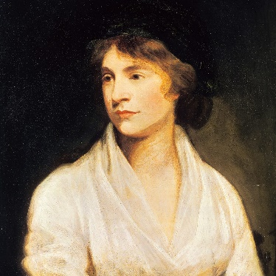
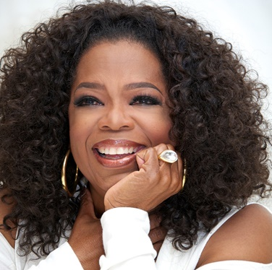
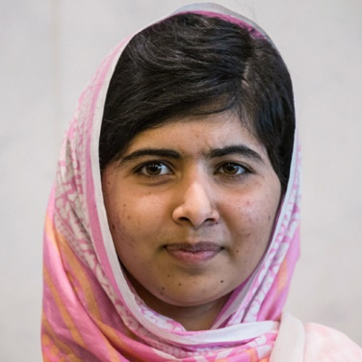
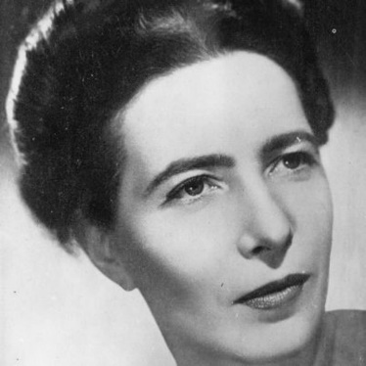
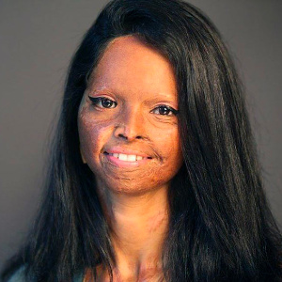
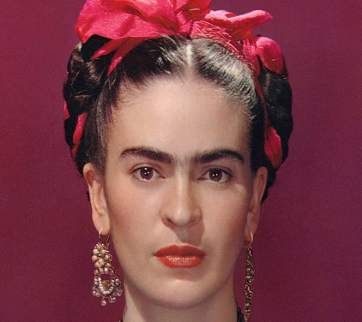
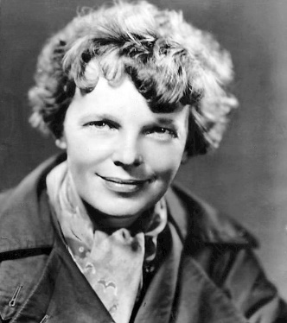
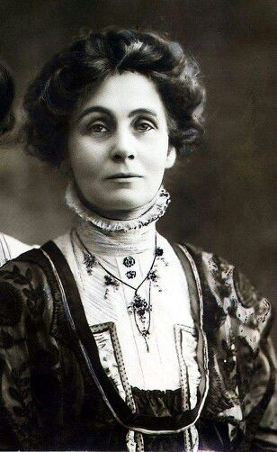
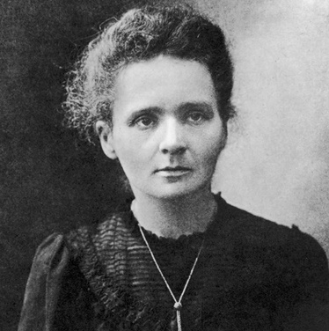
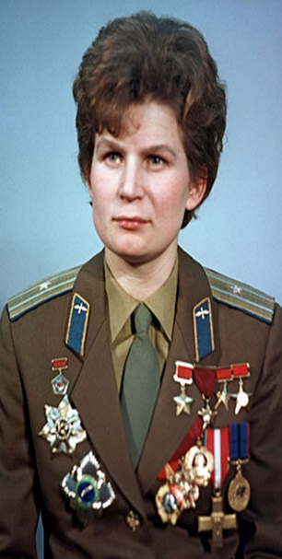
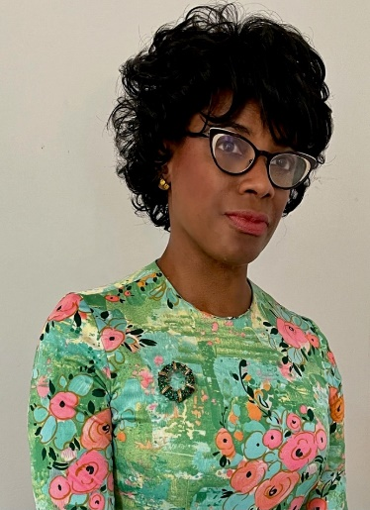
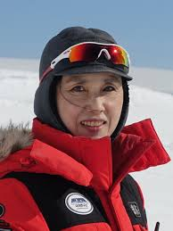
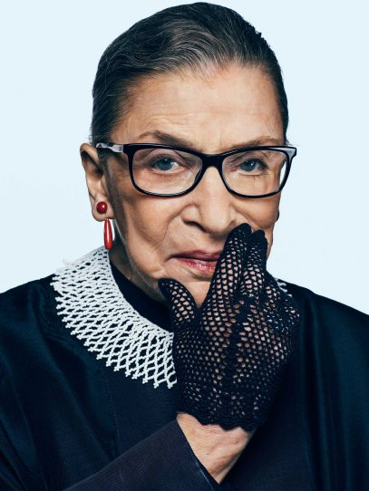
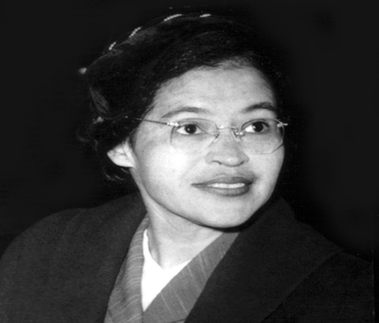
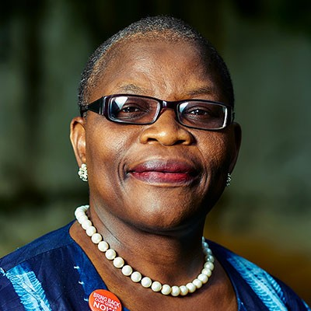
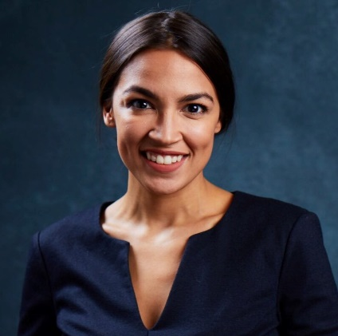
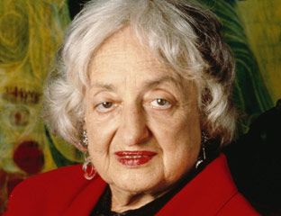
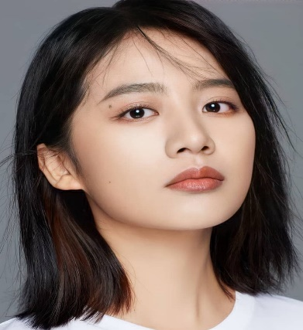
«Εσύ είσαι κυρία δεν μπορείς να μιλάς έτσι» «Τι έκανε μόνη της έξω τέτοια ώρα;» «Με αυτά τα ρούχα θα βγεις έξω;» «Η οδήγηση είναι αντρική υπόθεση» «Ντύσου και λίγο πιο γυναικία» «Πώς κάνεις έτσι, έχεις περίοδο;» «Κλαίς σαν κοριτσάκι» «Πότε θα παντρευτείς;» «Τράβα πλύνε κανά πιάτο» «Αυτή είναι γυναίκα για σπίτι» «Είναι αγοροκόριτσο» «Σιγά μην φοβηθώ τώρα εγώ ενα κοριτσάκι» «Γίνε λίγο περισσότερο θηλυκή» «Χαμογέλα πιο πολύ να είσαι γλυκιά» «Τόσο όμορφη κοπέλα και ακόμα ελέυθερη είσαι;» «Τι δουλεία έχει μια γυναίκα στο γήπεδο;» «Για ποιόν ντύθηκες τόσο καλά σήμερα;» «Μην της δίνεις σημασία που να ξέρει αυτή από χειρωνακτικές εργασίες;» «Ζητείται εμφανίσιμη κοπέλα για θέση υπαλλήλου.» «Τώρα μιλάνε οι άνδρες»
ΤΟ ΚΙΝΗΜΑ ΤΟΥ ΦΕΜΙΝΙΣΜΟΥ

Slide 2
Τι είναι ο φεμινισμός; Ο φεμινισμός ως ορισμός, είναι μια συλλογή κοινωνικών θεωριών, πολιτικών κινήσεων και ηθικών φιλοσοφιών, παρακινούμενη από εμπειρίες γυναικών, ιδιαίτερα σε σχέση με την κοινωνική, πολιτική και οικονομική τους κατάσταση. Ως κοινωνικό κίνημα, ο φεμινισμός έχει στόχο την εξάλειψη της φυλετικής ανισότητας και την προώθηση των δικαιωμάτων, των συμφερόντων και των ζητημάτων των γυναικών στην κοινωνία.

Slide 3
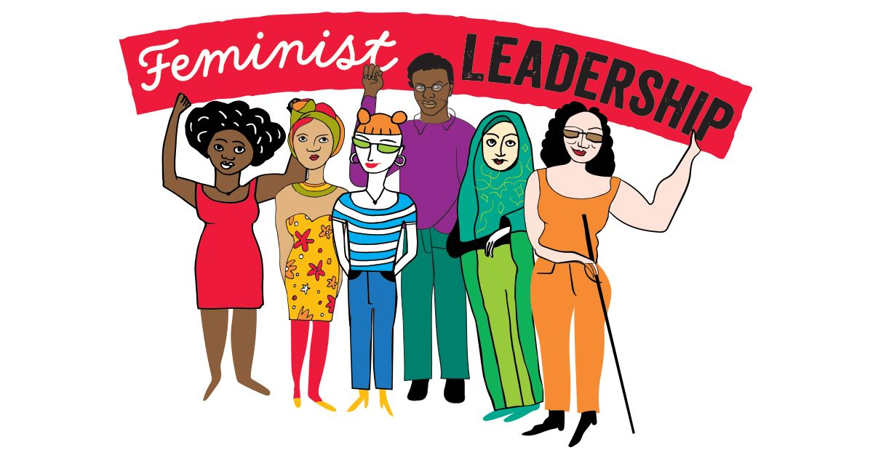
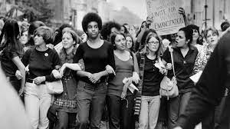
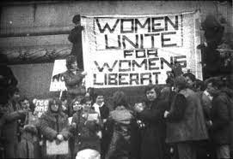
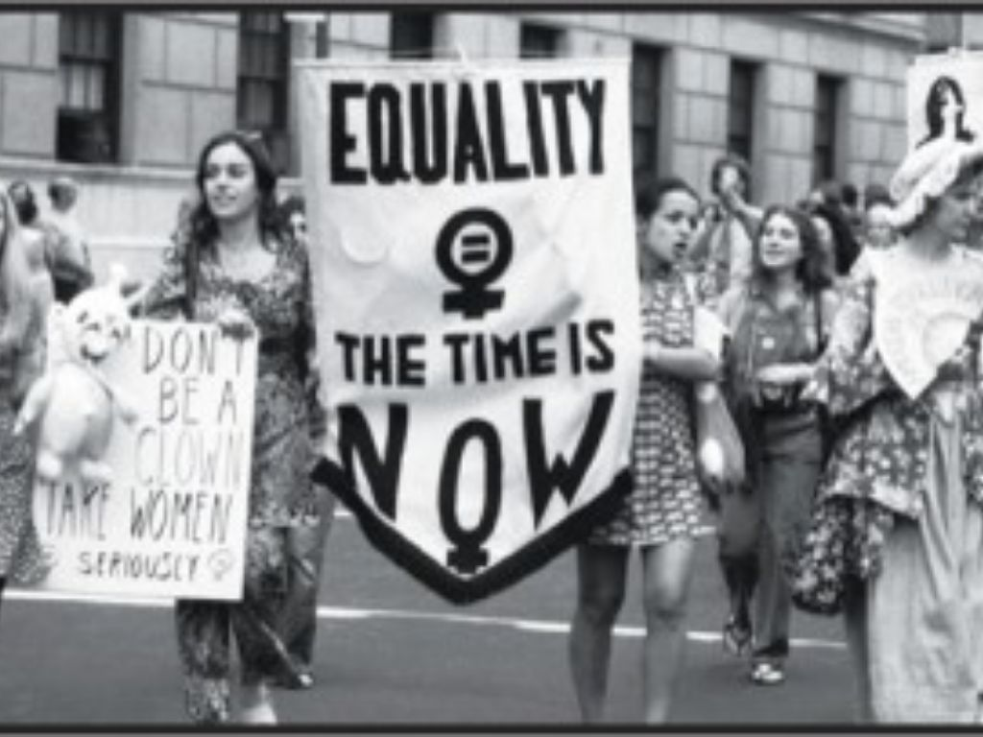
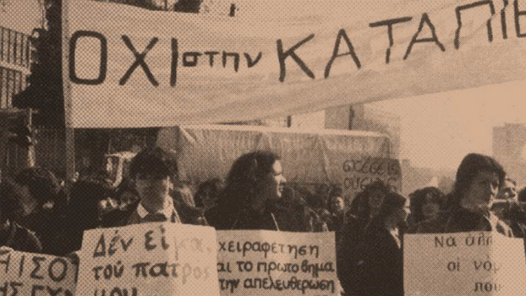
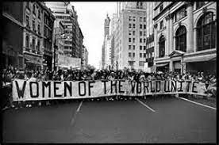
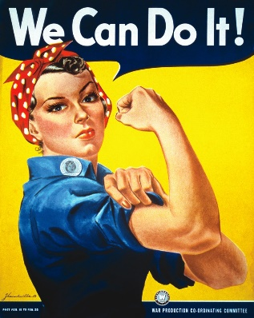
ΤΑ ΤΡΙΑ ΚΥΜΜΑΤΑ ΤΟΥ ΦΕΜΙΝΙΣΜΟΥ

Slide 4
Το πρώτο φεμινιστικό κύμα
Πρώτο φεμινιστικό κύμα είναι ο ορισμός με τον οποίο ονομάστηκε μεταγενέστερα, το φεμινιστικό κίνημα κατά τη διάρκεια του 19^{ου} αιώνα αλλά και των αρχών του 20^{ου}. Εστίαζε πρωταρχικά στη νομοθετική κατοχύρωση στοιχειωδών δικαιωμάτων για τις γυναίκες γεγονός το οποίο ονόμασε τις υποστηρίκτριες του κινήματος σουφραζέτες (από την αγγλική λέξη suffrage που σημαίνει το δικαίωμα ψήφου) καθώς ο κύριος στόχος τους ήταν η συμμετοχή των γυναικών στις εκλογές. Η λήξη του πρώτου κύματος μπορεί να θεωρηθεί το πέρασμα της Δέκατης Ένατης Τροποποίησης στο Σύνταγμα των ΗΠΑ, που ήταν η μεγαλύτερη νίκη για το κίνημα. Ήταν ιδιαίτερα δραστήριο και κατάφερε να συσπειρώσει γυναίκες διαφορετικών κοινωνικών τάξεων. Δεν μπορούν να μην αναφερθούν οι επιρροές που είχε απο τον Διαφωτισμό καθώς τα δύο κινήματα αποτελούσαν διαφορετικές ιδέες με νέο όραμα.

Slide 5
Το δεύτερο φεμινιστικό κύμα
Ο φεμινισμός δεύτερου κύματος αναφέρεται σε μια περίοδο φεμινιστικής σκέψης που μέσα στη δεκαετία του ’60 ασχολήθηκε βασικά με την ανεξαρτησία και τη μεγαλύτερη πολιτική δράση για τη βελτίωση των δικαιωμάτων των γυναικών. Η περίοδος αυτή θα χαρακτηριζόταν ριζοσπαστική λόγω του επαναστατικού της κίλαμτος και των μεταρρυθμισεών. Γυναίκες στις δυτικές χώρες ανέπτυξαν δράση σε σοσιαλιστικά κινήματα, όμως ανακάλυψαν ότι και μέσα στο πλαίσιο αριστερών οργανώσεων και κομμάτων οι ανισότητες των δύο φύλων διαιωνίζονταν με αποτέλεσμα να δημιουργηθούν γυναικείες οργανώσεις. Ομάδες με στόχο την κατανόηση και την προβολή των γυναικείωνπροβλημάτων, όπως και την διεκδίκηση των δικαιωμάτων των γυναικών σχηματίζονταν τις δεκαετίες του ΄60 και του ΄70. Ένα άλλο σημαντικό συμβάν του δεύτερου κινήματος είναι η ιστορική εξέγερση στο Μανχάταν όπου άρχισε μία σειρά από βίαιες συγκρούσεις της ΛΟΑΤ κοινότητας με την αστυνομία σχηματίζοντας έτσι ομοφυλοφυλικά κινήματα. Πολλοί φεμινιστές δεν ήθελαν όμως να συνδεθούν με ομοφυλόφιλες εξαιτίας των στερεοτύπων που ήταν κυρίαρχα την εποχή αυτή. Ως αποτέλεσμα πολλές φεμινιστικές ομάδες αισθάνθηκαν προδομένες και πως είχαν απορριφθεί από ετεροφυλόφιλες γυναίκες. Όσων αφορά τα πανεπιστήμια, οι γυναικείες σπουδές και η φεμινιστική κριτική καθιερώθηκαν ως ακαδημαϊκοί κλάδοι γεγονός που δίνει στο δεύτερο κύμα το όνομα «ακαδημαϊκός φεμινισμός».

Slide 6
Το τρίτο φεμινιστκό κύμα
Το τρίτο φεμινιστικό κίνημα εμφανίστηκε στα μέσα της δεκαετίας του ΄90 μέχρι και σήμερα στηρίχθηκε στα επιτεύγματα των προηγούμενων δυο κυμάτων του φεμινισμού. Επεδίωξε την ολοκλήρωση των ημιτελών προσπαθειών για επίτευξη των στόχων του οι οποίοι ήταν η αποτροπή μορφών βιας σχετιζόμενες με το φύλο και θέματα σεξουαλικής απελευθέρωσης, δικαιώματα διαφυλετικών αλλά και υποστήριξη των μονογονεϊκών οικογενειών. Η εξάπλωσή του επεκτείνεται σε χώρες εκτός της Δύσης, του λεγόμενου Τρίτου ή Αναπτυσσόμενου Κόσμου και παρατηρείται ένας πολλαπλασιασμός των γυναικείων κινημάτων, διεκδικήσεων και πρωτοβουλιών. Έχει πολλές μορφές και προσπαθεί για την απόλυτη ισότητα μεταξύ των φύλων καθώς και την κατάρριψη στερεοτύπων και προκαταλήψεων της κοινωνίας.

Slide 7
Μία αρνητική πλευρά του φεμινισμού
Ο φεμινισμός, ως ένα μεγάλο κίνημα που απασχολέι την κοινωνία παγκοσμίως για τόσες δεκαετίες είναι φυσικό να έχει προκαλέσει και αρννητικά περιστατικά στην προσπάθεια του να καταφέρει τους σκοπούς του. Υπάρχουν περιπτώσεις στις οποίες η υποστήριξη προς την γυναίκα σημαίνει και μίσος προς τον άνδρα. Φυσικά, σαν στόχο ο φεμινισμός δεν έχει κάτι τέτοιο αλλά υπάρχουν υποστηρίκτριες του οι οποίες παθιάζονται σε έναν βαθμό που περνάνε στο μίσος πρός κάθε άνδρα και έχουν στις συμπεριφορές του το στοιχείο της υπερβολής και ίσως της λάθος κατανόησης των σκοπών του κινήματος.

Slide 8
Ο
ΦΕΜΙΝΙΣΜΟΣ
στις
ΤΕΧΝΕΣ

Slide 9
Η φεμινιστική τέχνη
Η φεμινιστική τέχνη είναι μια κατηγορία τέχνης που σχετίζεται με το φεμινιστικό κίνημα στα τέλη της δεκαετίας του 1960 και του 1970. Εστιάζει στις κοινωνικές και πολιτικές διαφορές που βιώνουν οι γυναίκες στη ζωή τους με σκοπό να φέρει μια θετική και κατανοητή αλλαγή στον κόσμο, με την ελπίδα να οδηγήσει σε ισότητα ή απελευθέρωση. Η φεμινιστική τέχνη έχει χρησιμεύσει ως μια καινοτόμος κινητήρια δύναμη στην επέκταση του ορισμού της τέχνης μέσω της ενσωμάτωσης νέων μέσων και μιας νέας προοπτικής.
Ο φεμινισμός στην λογοτεχνία
Οι αναπαραστάσεις των φύλων στη λογοτεχνία θεωρούνται, τουλάχιστον από το ‘60 μέχρι σήμερα, από τους πιο καθοριστικούς τρόπους κοινωνικοποίησης, καθώς προσφέρουν πρότυπα για τους διάφορους ρόλους που θα πρέπει να υιοθετήσουν τόσο οι γυναίκες, όσο και οι άνδρες αναγνώστες. Διαβάζοντας γίνεται αντιληπτό ποιες συμπεριφορές είναι σωστές και αποδεκτές για εμάς. Στην πράξη, κατά τη δεκαετία του 1960, η ανάγνωση αυτού του τύπου επιχειρούσε να δημιουργήσει μια σχέση ανάμεσα στα πρόσωπα του συγγραφέα και της αναγνώστριας με στόχο την κατανόηση του φεμινιστικού κινήματος.

Slide 10
Ο φεμινισμός στον κινηματογράφο
Ο κινηματογράφος επηρεάστηκε από τα φεμινιστικά κύμματα κάθως πέρα από ταινίες ιστορικού περιεχομένου στις οποίες περιγραφόνταν όσα απασχόλησαν τον κόσμο από τα προβλήματα ανισότητας και οι διαδηλώσεις, δημιουργήθηκαν και ταινίες που έδειχαν στον θεατή την αδικία που επικρατούσε ή την θέση μια γυναίκας η οποία θα προσπαθούσε για κάτι αλλά λόγω των σεξιστικών αντιλήξεων η ζωή της θα ήταν δύσκολη. Μέσω του κινηματογράφου μπορεί ο θεατής να ταυτιστεί και να συνειδητοποιήσει την κατάσταση στην οποία βρίσκεται μία γυναίκα αλλά και να αναθεωρήσει για τον τρόπο που ο ίδιος αντιμετωπίζει τις γυναίκες.

Slide 11
Η ΕΛΛΑΔΑ ΚΑΙ Ο ΦΕΜΙΝΙΣΜΟΣ
Το 1887 γίνεται σαφές πως στην ελληνική κοινωνία έχει αναδυθεί μία νέα συμπαγής ομάδα, οι γυναίκες, που θέλουν να υπερβούν τα στενά όρια της ιδιωτικής ζωής και να γίνουν ορατές στον δημόσιο βίο με τον λόγο τους, τις ιδέες τους, τα αιτήματά τους υπέρ της ισότητας και την έμπρακτη αλληλεγγύη τους προς τις γυναίκες των λαϊκών στρωμάτων. Είναι έτοιμες να αλλάξουν όσα τους επέβαλλαν μέχρι τότε η κοινωνία της πατριαρχίας και οι θεσμοί. Οι Ελληνίδες αρνούνται να αποτελούν μόνο «αντικείμενο επίδειξης» του πλούτου ενός άνδρα φορώντας κοσμήματα και πολυτελή φορέματα. Διεκδηκούν την αντιμετώπιση τους απο την κοινωνία ως άνθρωποι σκεπτόμενοι και ικανοί. Αποκτούν δικαίωμα ψήφου και εργασίας και η ζωή τους φαίνεται να βελτιώνεται.
Οι γυναίκες σήμερα έχουν καταφέρει πραγματικά εντυπωσιακό αριθμό των στόχων τους. Όμως, δεν γίνεται να αγνοήσει κανείς πως υπάρχουν ακόμα περιθώρια βελτίωσης εφόσον δεν υπάρχει η απόλυτη ισότητα μεατξύ των δύο φίλων.

Slide 12
Η προσωπική μου άποψη για τον φεμινισμό
Θεωρώ πως προσωπικά έχω ωφεληθεί σε μεγάλο βαθμό απο το κίνημα του φεμινισμού. Χωρίς αυτόυς τους αγώνες για τα δικαιώματα των γυναικών, ως κορίτσι, θα μεγάλωνα σε διαφορετικές και πολύ χειρότερες συνθήκες ζωής. Σήμερα ούτε που μπορώ να φανταστώ πως θα ήταν να εξαρτάται η ζωή μου απο τις αποφάσεις που θα έπαιρνε ένας άνδρας που δεν έχω καν διαλέξει για εμένα. Δεν ξέρω πως θα ήταν να μην εχω λόγο για το πως θα διαμορφώνταν η ίδια μου η ζωή. Είμαι τυχερή που αυτές οι συνθήκες έχουν αλλάξει επομένως υποστηρίζω και το κίνημα αυτό. Όμως, περιμένω να αλλάξουν ακόμα περισσότερα αφού από όσα βλέπω ο κόσμος έχει πολλά περιθώρια βέλτίωσης. Τόσες γυναικοκτονίες, τόσοι βιασμοί και τόσες κακοποιήσεις γυναικών και αυτό που απασχολεί περισσότερο τον κόσμο είναι αν το θύμα προκάλεσε με τα ρούχα και την συμπεριφορά του. Πιστεύω πως πρέπει να εστιάζουμε στα πραγματικά προβλήματα τα οποία είναι με ποιό δικαίωμα ένας άνδρας βλάπτει μια γυναίκα. Επιπλέον, η γυναίκα ακόμα υποτιμάται στην δουλειά της καθώς δύσκολα θα συναντήσουμε γυναίκες σε θέση πολιτικού ή σε μία εργασία σχετική με τα χειρωνακτικά. Μια γυναίκα πρέπει να μπορεί να μιλάει χωρις να της λένε πωε πρέπει να μιλήσει, να μπορεί να ντύνεται χωρίς να φοβάται πως μπορεί να της κάνουν κακό, να μπορεί να βγαίνει έξω με ελευθερία, να μπορεί να νίωθει ασφαλής με ή χωρίς άνδρες γύρω της και τέλος, να μπορεί να ξεχωρίσει σε έναν ανδροκρατούμενο χώρο.
Αθανασοπούλου Εμμέλεια
Γ1 Ζάννειο Πρότυπο Γυμνάσιο

